Slide 1
GESTÃO DE PRODUÇÃO INDUSTRIAL Metrologia
Aula 6

Slide 2
Seleção do Instrumento de Medição

Slide 3
RELÓGIO COMPARADOR
RELÓGIO COMPARADOR
Este instrumento foi desenvolvido para detectar pequenas variações dimensionais através de uma ponta de contato e por um sistema de ampliação mecânica. Apresenta seu valor com uma leitura clara e suficientemente precisa. O relógio comparador tradicional transforma (e amplia) o movimento retilíneo de um fuso em movimento circular de um ponteiro montado em um mostrador graduado. Trata-se de um instrumento de múltiplas aplicações, porém, sempre acoplado a algum meio de fixação.

Slide 4
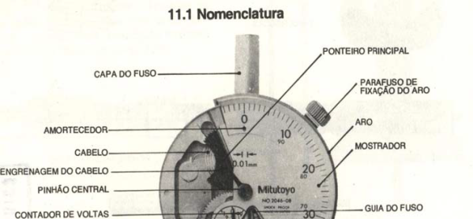
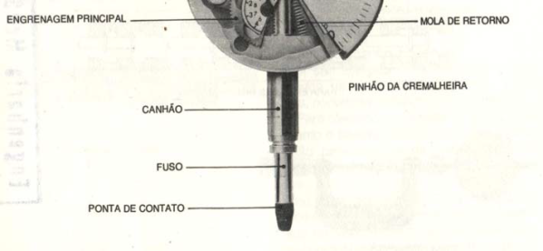
RELÓGIO COMPARADOR

Slide 5
RELÓGIO COMPARADOR
Conceito de leitura
A leitura ou resolução está ligada ao grau de ampliação do deslocamento que experimenta a ponta de contato no processo de medição. Assim, uma volta completa do ponteiro (360º) corresponde a um certo valor de movimento do fuso. Esta volta é subdividida angularmente em frações iguais e o valor entre cada uma delas é o valor de leitura do relógio. Como exemplo, temos o relógio de leitura centesimal (0,01 mm) e onde para 1 mm de deslocamento do fuso corresponde a 1 volta do ponteiro, sendo que esta volta é subdividida em 100 partes iguais; daí o valor de leitura 0,01 mm.

Slide 6
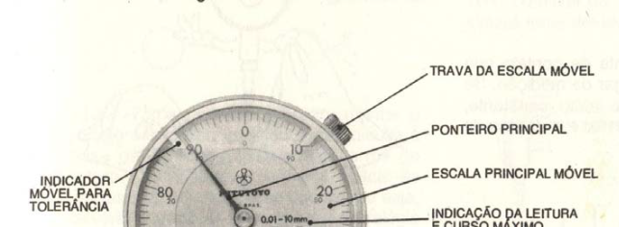
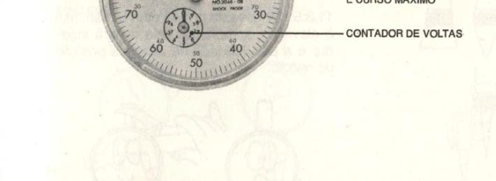
RELÓGIO COMPARADOR

Slide 7
RELÓGIO COMPARADOR
Procedimento para a leitura
Os relógios mais comuns apresentam uma dupla graduação. Isto é, possuem contagem com incrementos no sentido horário e anti-horário, dependendo da definição do ponto inicial de trabalho da ponta de contato. Definido o ponto inicial, a leitura é feita primeiramente no contador de voltas e à seguir no ponteiro principal.

Slide 8
RELÓGIO COMPARADOR
Existem vários modelos de relógios comparadores. Os mais utilizados possuem resolução de 0,01 mm. O curso do relógio também varia de acordo com o modelo, porém os mais comuns são de 1 mm, 10 mm, .250" ou 1".

Slide 9
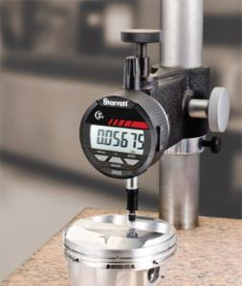
medida no display em milímetros, com conversão para polegada, zeragem em qualquer ponto e com saída para mini processadores estatísticos.
A aplicação é semelhante à de um relógio comparador comum, além das vantagens apresentadas acima.

Slide 10
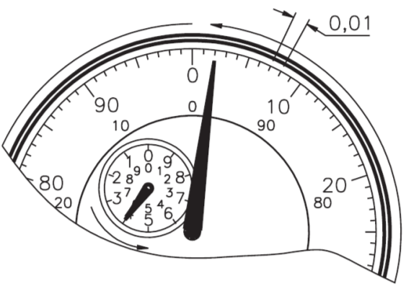
RELÓGIO COMPARADOR
Nos comparadores mais utilizados, uma volta completa do ponteiro corresponde a um deslocamento de 1 mm da ponta de contato. Como o mostrador contém 100 divisões, cada divisão equivale a 0,01 mm.

Slide 11
RELÓGIO COMPARADOR
Observação: Antes de tocar na peça, o ponteiro do relógio comparador fica em uma posição anterior a zero. Assim, ao iniciar uma medida, deve-se dar uma pré-carga para o ajuste do zero.

Slide 12
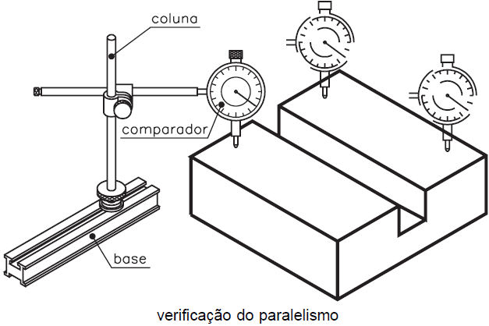
RELÓGIO COMPARADOR
Aplicações:

Slide 13
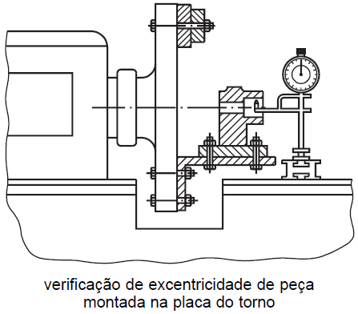
RELÓGIO COMPARADOR
Aplicações:

Slide 14
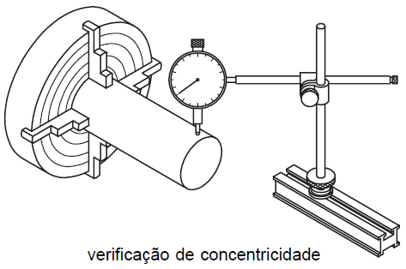
RELÓGIO COMPARADOR
Aplicações:

Slide 15
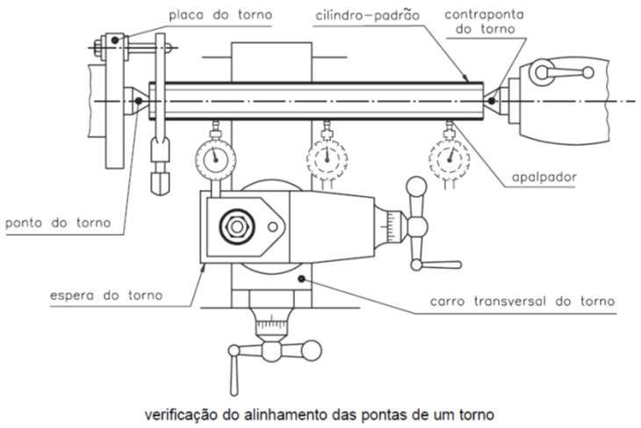
RELÓGIO COMPARADOR
Aplicações:

Slide 16
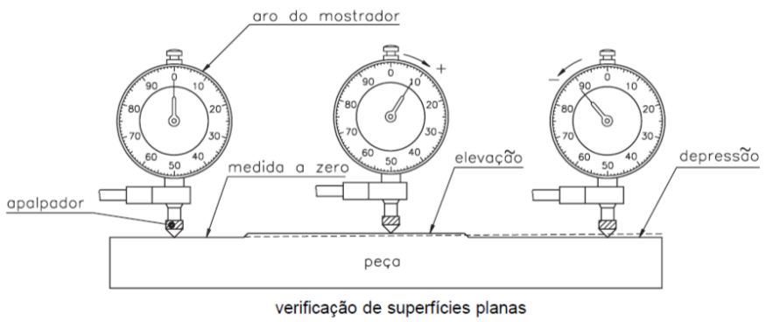
RELÓGIO COMPARADOR
Aplicações:

Slide 17
RELÓGIO COMPARADOR
Conservação
Descer suavemente a ponta de contato sobre a peça;
Levantar um pouco a ponta de contato ao retirar a peça;
Evitar choques, arranhões e sujeira;
Manter o relógio guardado no seu estojo;
Os relógios devem ser lubrificados internamente nos mancais das engrenagens.

Slide 18
RELÓGIO COMPARADOR
Recomendações especiais para uso dos relógios comparadores.
Similar as recomendações para o paquímetro e micrômetro

Slide 19
RESUMO
VÍDEO

Slide 20
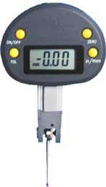
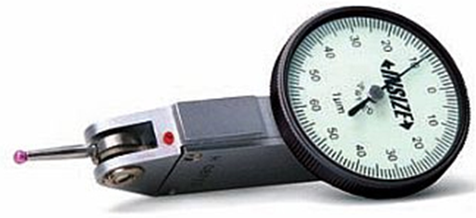
Relógio Apalpador

Slide 21
Relógio Apalpador
É um dos relógios mais versáteis que se usa na mecânica. Seu corpo monobloco possui três guias que facilitam a fixação em diversas posições..
O relógio apalpador é um tipo específico de medidor de deslocamentos diferencial. Na verdade, o instrumento mede pequenos deslocamentos, mas mostra-se bastante versátil, inclusive na medição em movimento limitado.
Porque utilizamos o relógio apalpador e não o comparador?

Slide 22
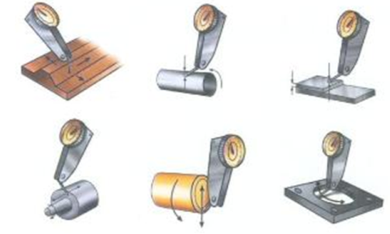
Relógio Apalpador
O relógio apalpador pode ser utilizado fixo, como um relógio comparador, quando a sua maior flexibilidade se mostrar vantajosa. O relógio apalpador pode ser fixado em várias posições diferentes e alcança locais de difícil acesso.
O relógio apalpador é utilizado para medição em movimento, como mostra a figura abaixo.

Slide 23
Relógio Apalpador
O relógio apalpador possui um mecanismo de elevada exatidão apoiado em mancais de rubis. O eixo da alavanca (transmissor do movimento) é montado sobre dois rolamentos de esferas. O sensor de medição é geralmente de cromo duro, podendo ser facilmente substituído por outros com comprimentos e diâmetros da ponta os mais diversos sem modificação na relação entre o comprimento da alavanca e o valor lido. O movimento da alavanca é tido ao ponteiro, que está associado a uma escala giratória. Um sistema de dupla alavanca garante inversão no sentido de medição de forma imediata em alguns modelos.

Slide 24
Relógio Apalpador
Os relógios apalpadores executam um grande número de tarefas distintas, onde se destacam: verificação de planicidade, conicidade, excentricidade, batimento, retilineidade, além de ser utilizado como transferidor de medidas em controles dimensionais. São muito utilizados em associação com traçadores de altura e mesas de medição, bases magnéticas, suporte entre pontas, e diretamente sobre máquinas operatrizes.

Slide 25
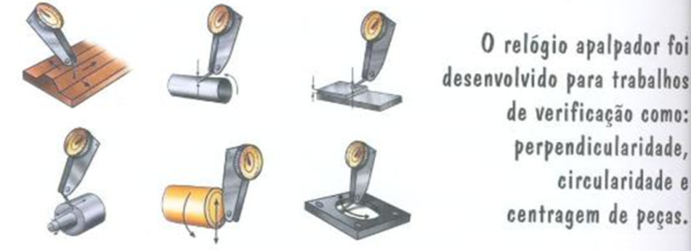
Relógio Apalpador

Slide 26
Relógio Apalpador
Os relógios apalpadores mais comuns possuem leitura de 0,01 m ou 0,002 m. A leitura é realizada como no relógio comparador (medição diferencial), sendo diretamente identificada na escala. Cuidado especial deve ser observado durante o posicionamento do relógio (ver figura no próximo slide), pois a alavanca deve ser posicionada proximamente paralela à superfície a ser medida. Isto evita a introdução de erros de cosseno. Quando utilizado em movimento, deve-se observar o sentido correto do movimento, como ilustrado na mesma figura.

Slide 27
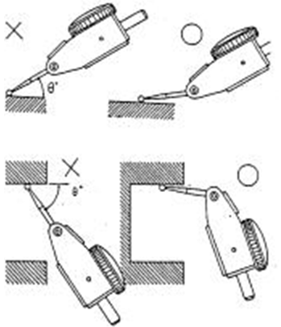
Relógio Apalpador

Slide 28
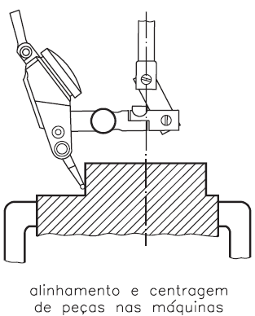
Relógio Apalpador
Aplicações:

Slide 29
Relógio Apalpador
Aplicações:

Slide 30
Relógio Apalpador
Aplicações:

Slide 31
Relógio Apalpador
O relógio apalpador é um instrumento extremamente sensível. Choques e operação indevida podem danificar seriamente as características do instrumento. Por ser um equipamento pequeno, deve-se ter um cuidado especial com o acondicionamento do mesmo. A limpeza é indispensável, inclusive com dedicação especial à alavanca e ao protetor da escala (vidro).

Slide 32
Conservação:
Evitar choques, arranhões e sujeira;
Guardá-lo em estojo apropriado;
Montá-lo rigidamente em seu suporte;
Descer suavemente o ponta de contato sobre a peça;
Verificar se o relógio é anti-magnético antes de colocá-lo em contato com a mesa magnética.

